Slide 1

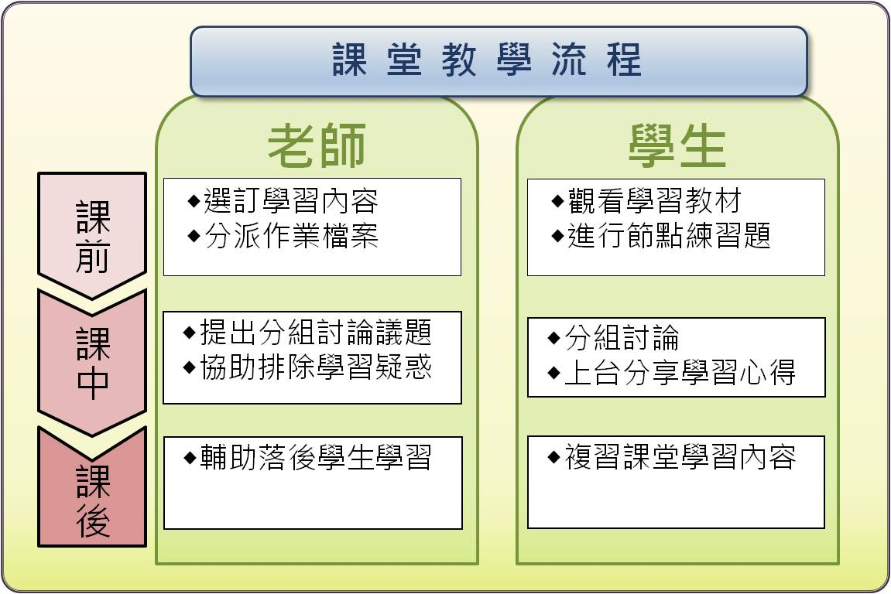
資訊教學時間

Slide 2
今日任務
建立google帳號
完成表單填寫
建立1know帳號密碼
修改1know聯絡人資料
加入群組，創立群組

Slide 3
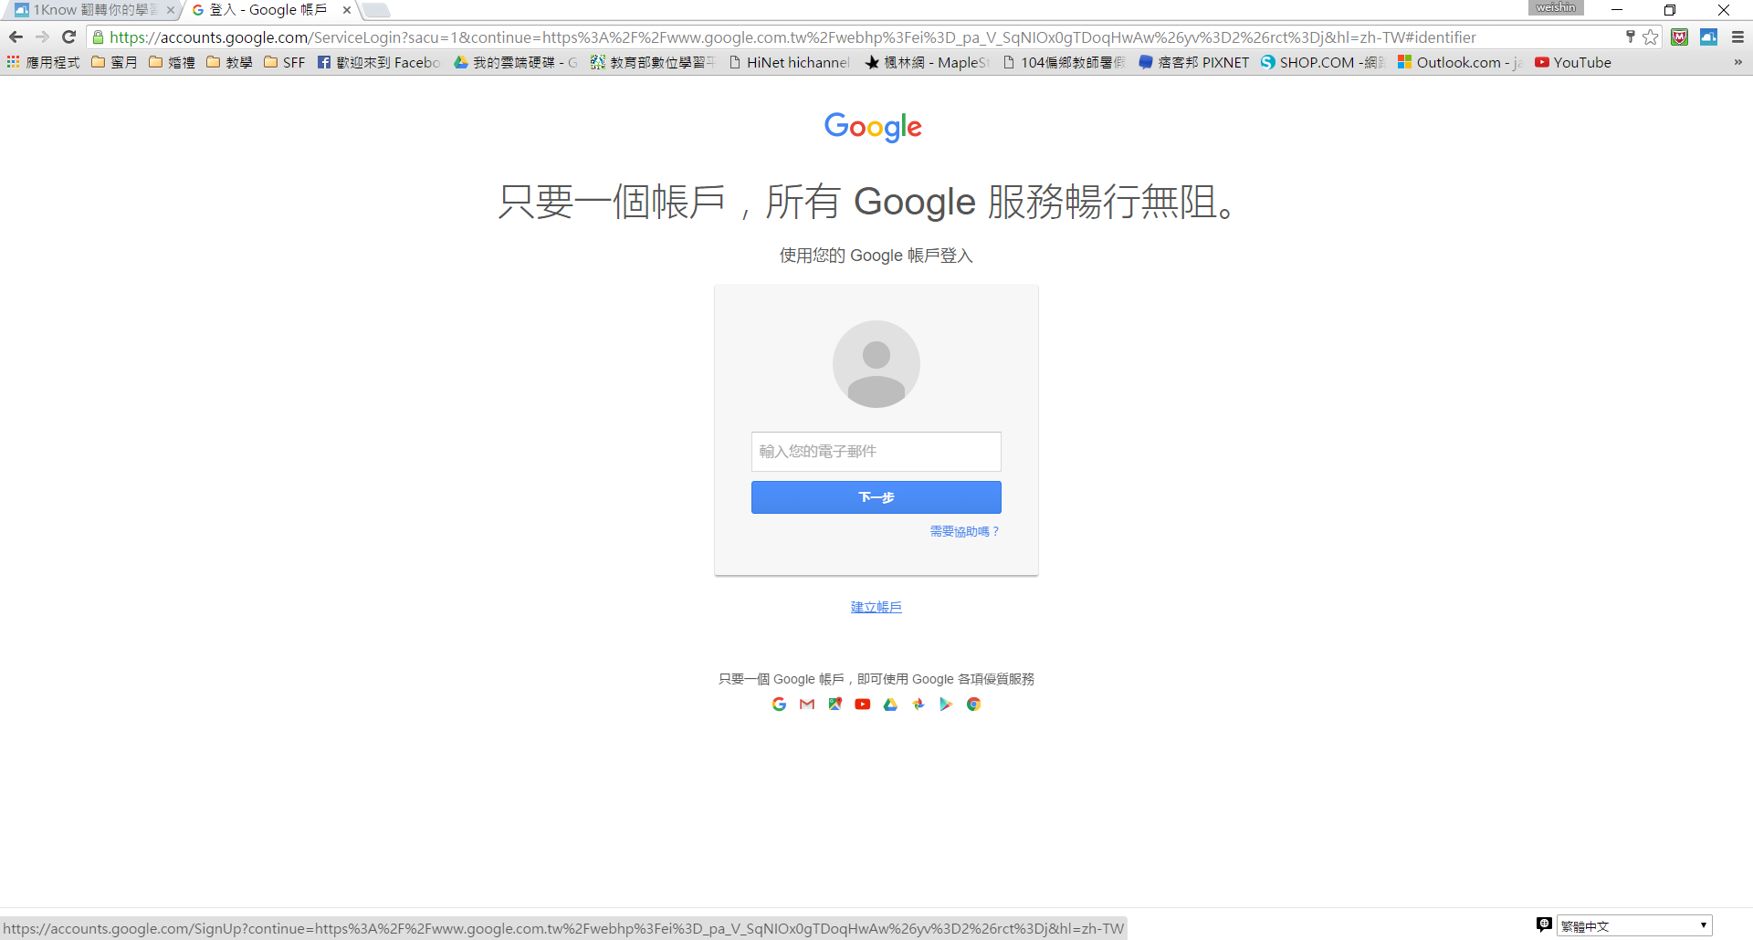
首先你要先知道你有google帳號

Slide 4
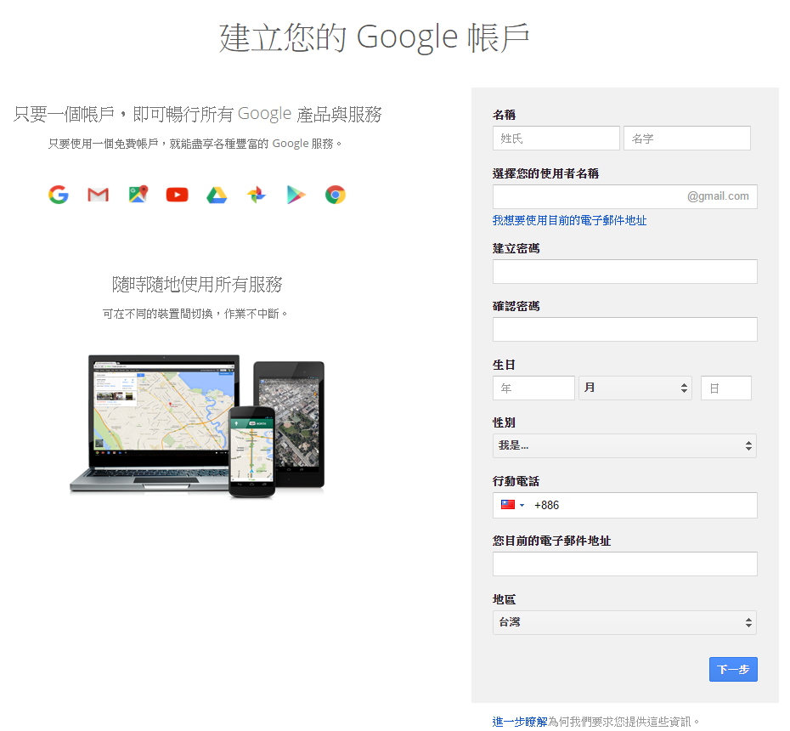
點進去之後…
填資料
請先把自己的帳號密碼寫在筆記本，以免你每次都忘記

Slide 5
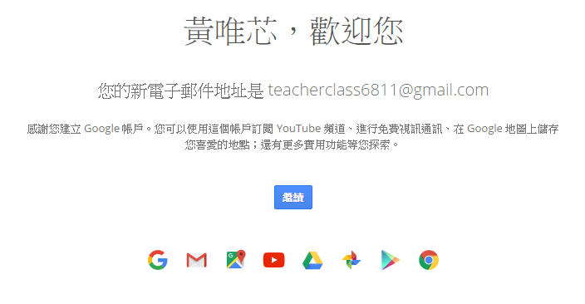
點進去之後…
2. Google帳號設置完成
XXX
帳號

Slide 6
完整的email address郵件地址
請先把自己的e-mail及密碼寫在筆記本，以免你每次都忘記
帳號@gmail.com

Slide 7
接下來
在網址列輸入
https://goo.gl/NxI9Xp

Slide 8
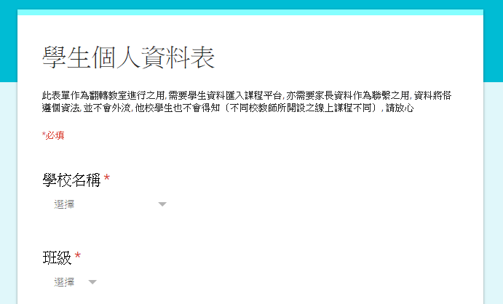

Slide 9
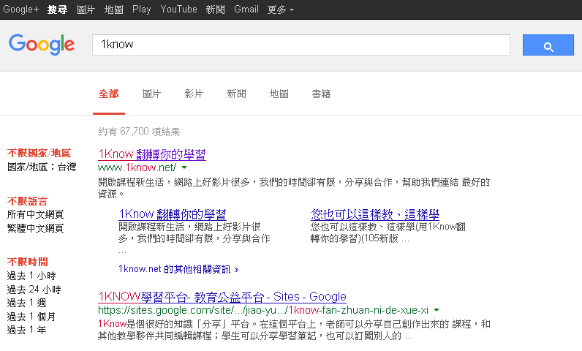
填完之後
在瀏覽器輸入關鍵字1know

Slide 10
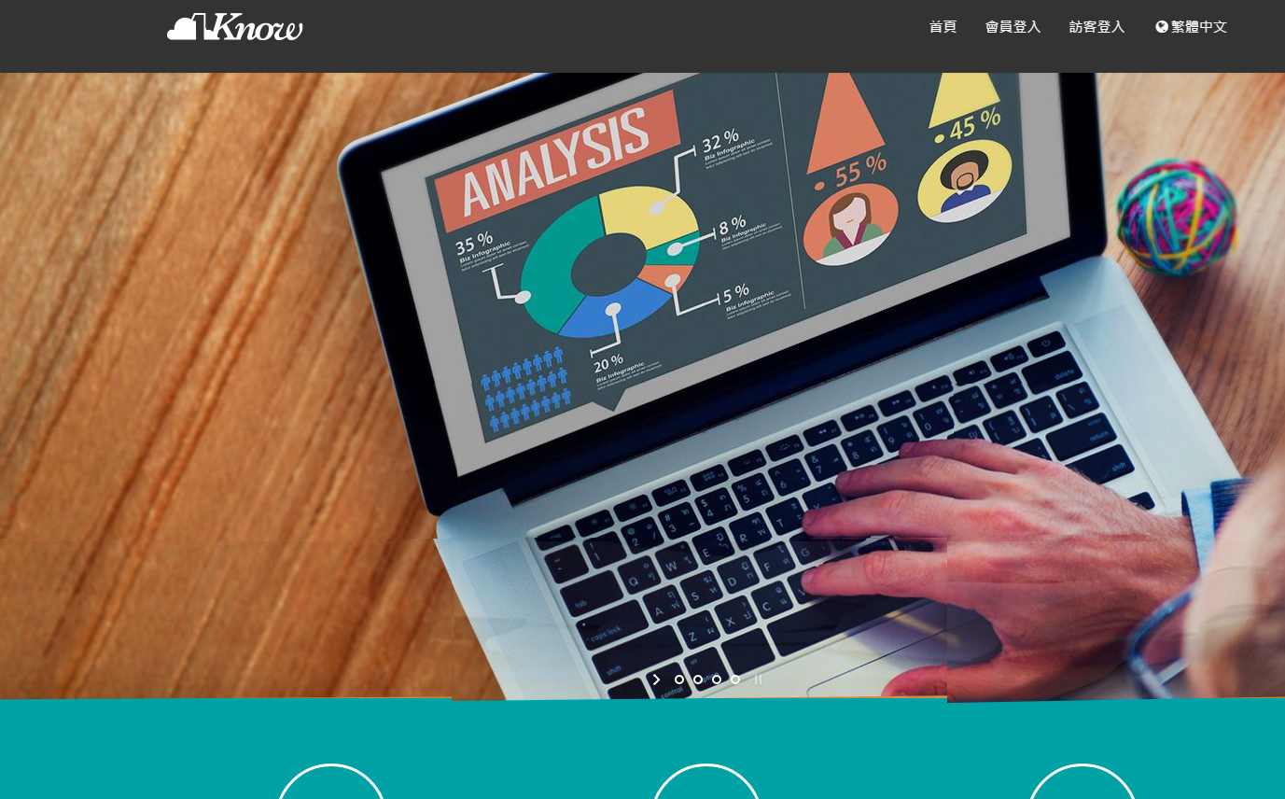
進到1know

Slide 11
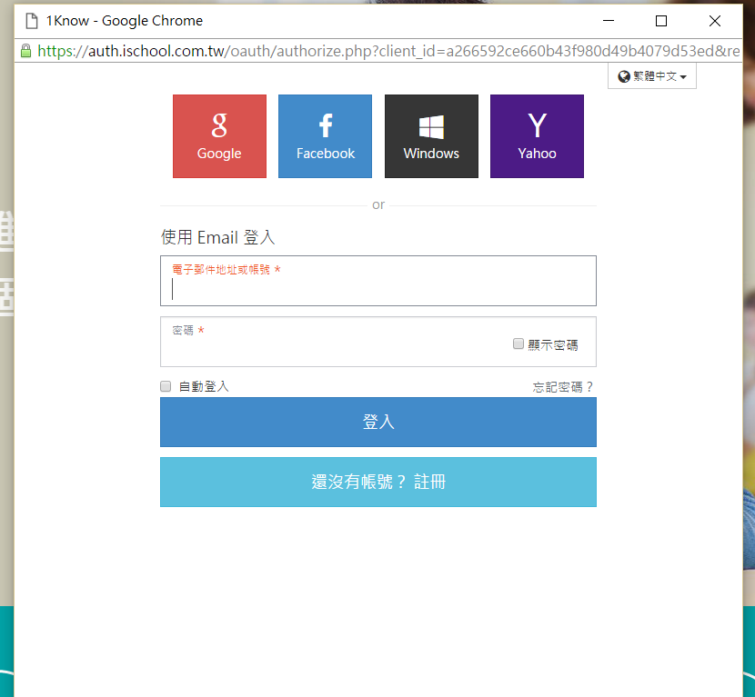
進到1know-登入google帳號

Slide 12
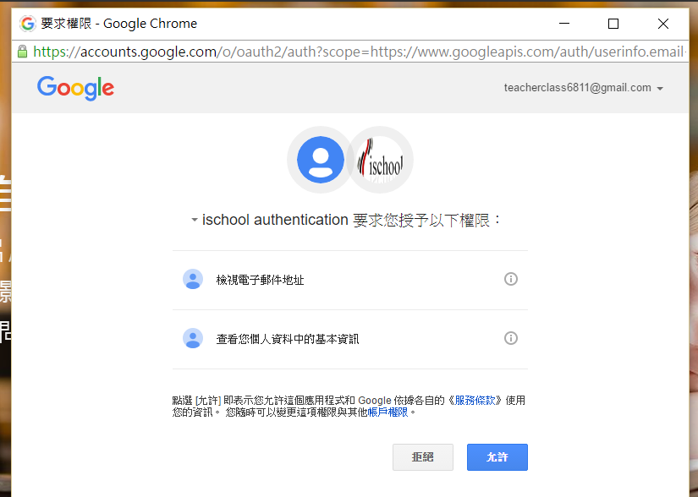
進到1know-確認帳號是否正確
帳號

Slide 13
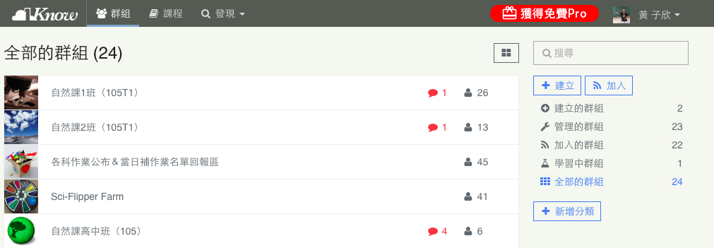
進到1know

Slide 14
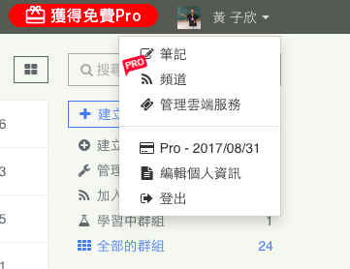
進到1know-修改聯絡人資料

Slide 15
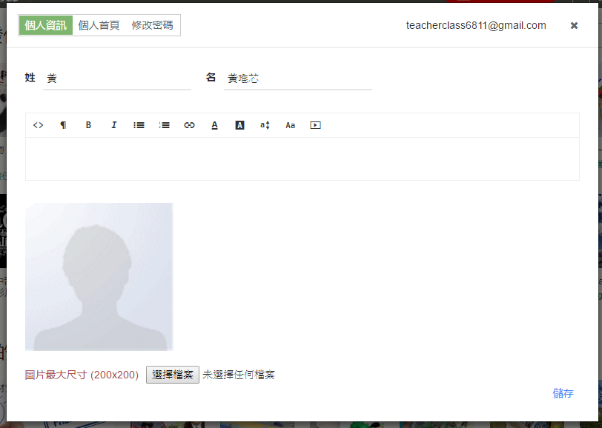
進到1know-修改聯絡人資料
帳號
70101
王大明

Slide 16
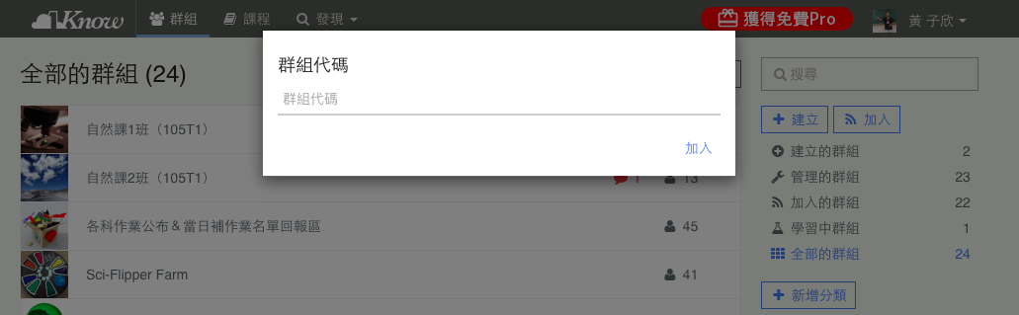
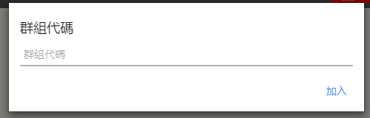
進到1know-找群組

Slide 17
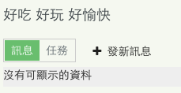
進到1know-群組代碼1
413839

Slide 18
進到1know-建立群組代碼
簡報修改自 新竹自強國中 黃唯芯老師

